Slide 1
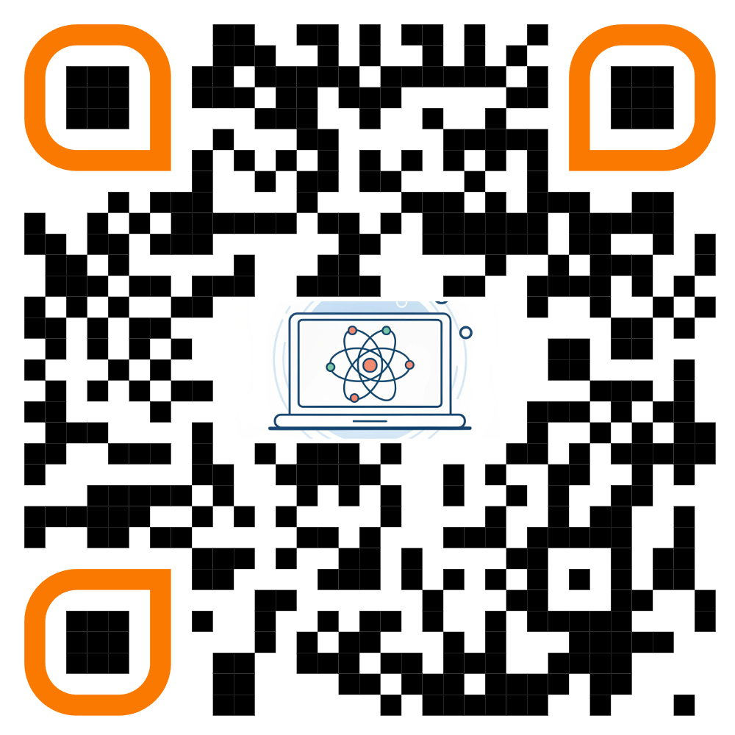
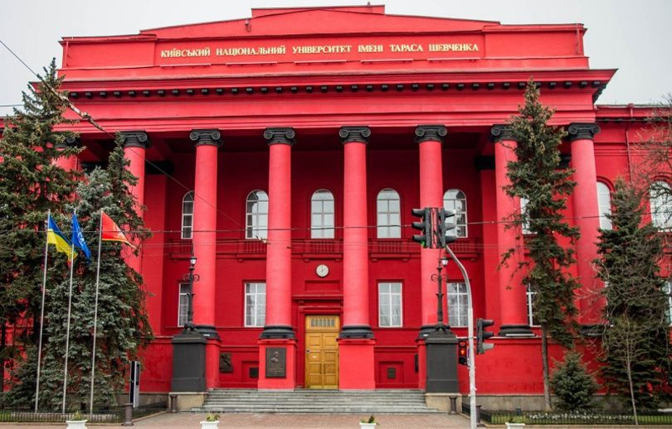
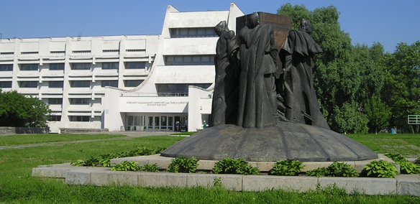
КИЇВСЬКИЙ НАЦІОНАЛЬНИЙ УНІВЕРСИТЕТ ІМЕНІ ТАРАСА ШЕВЧЕНКА
ФІЗИЧНИЙ ФАКУЛЬТЕТ
ОБЧИСЛЮВАЛЬНА ФІЗИКА
ОПП за освітнім рівнем бакалавр «Обчислювальна фізика» – це унікальна можливість отримати фундаментальну фізичну освіту, яка поєднана з сучасними комп’ютерними технологіями. Якщо ви захоплюєтеся дослідженням природи, обчисленнями, моделюванням процесів та хочете бути на передовій наукових і технічних досягнень, ця програма створена саме для вас!

Slide 2
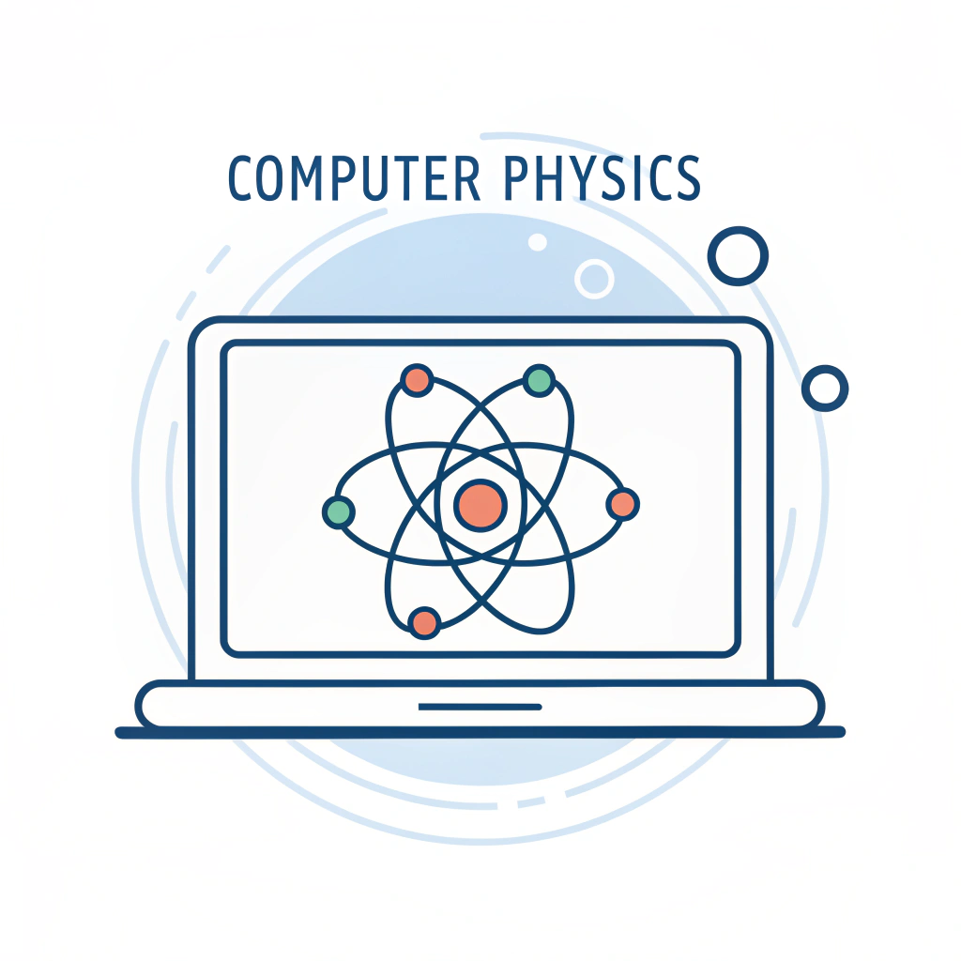

Для кого підходить ця програма?
Для тих, хто любить фізику, але хоче більше працювати з технологіями.
Для тих, хто цікавиться наукою, математикою та програмуванням.
Для тих, хто мріє застосовувати знання у високотехнологічних галузях.
Про програму:
Ключові навички випускника:
Програма готує фахівців із глибокими знаннями з сучасної фізики, які можуть застосовувати математичні моделі для вирішення складних задач у матеріалознавстві, медицині, IT, інженерії та інших галузях.
Навчальна програма поєднує фундаментальні знання з фізики, математичного аналізу з практичним навичками програмування, а також формує критичне мислення, аналітичні здібності та вміння працювати з великими об’ємами даних.
Студенти мають змогу поєднувати наукову практику в лабораторіях із застосуванням сучасних ІТ технологій.
Викладачі – практики та науковці, які знаються на нових тенденціях.
У процесі навчання студенти мають широкий спектр вибіркових дисциплін для обрання індивідуальної траєкторії та можливості для стажування.
Пізнавати закони фізики та використовувати їх для опису процесів в реальному світі.
Обробляти дані та будувати фізичні моделі.
Використовувати ШІ для моделювання різних процесів та систем.
Розвивати медичні методи візуалізації та обробляти дані для живих систем використовуючи комп'ютерні технології.
Працювати над прикладними проєктами, включаючи розробку новітніх матеріалів та ліків.
Працювати в команді та взаємодіяти як з вітчизняними, так із закордонними науковцями.

Slide 3




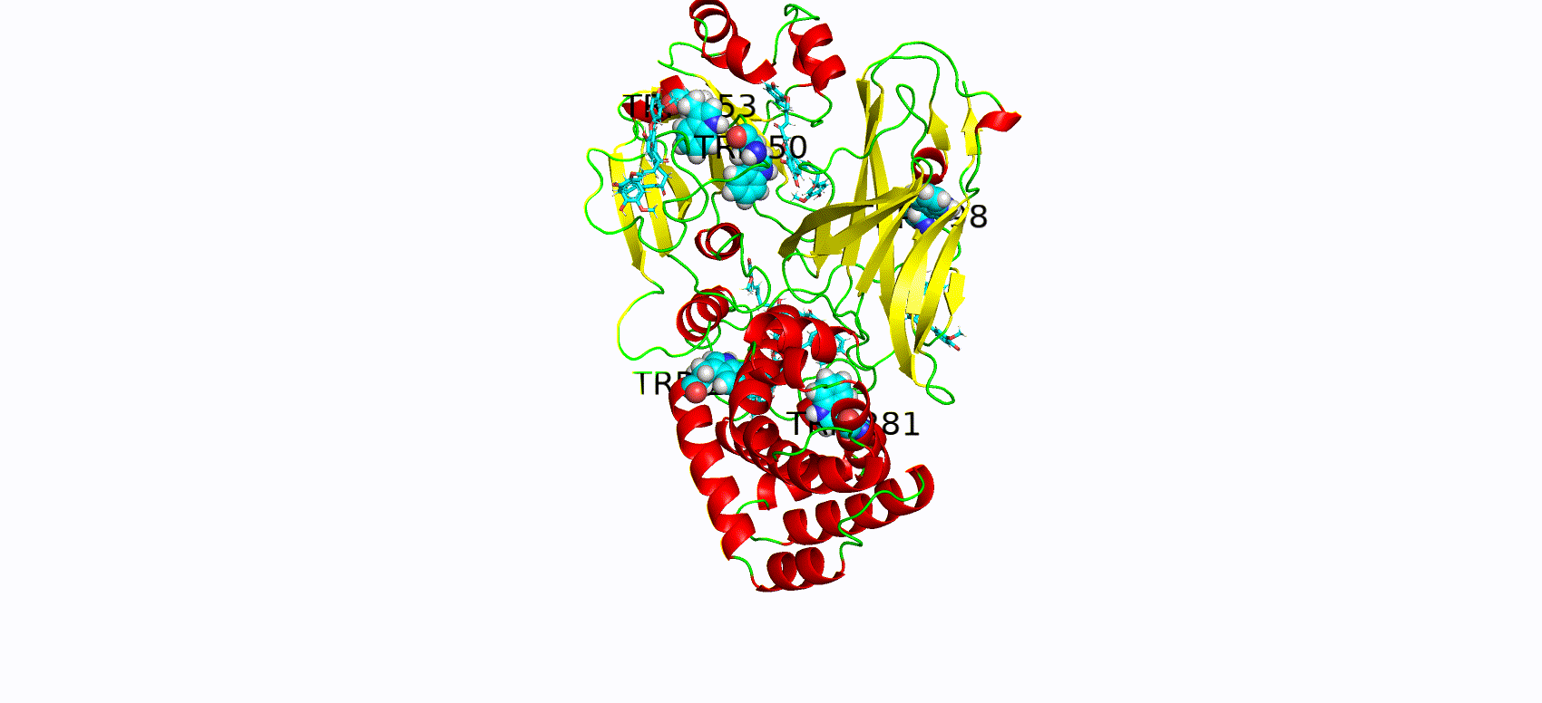
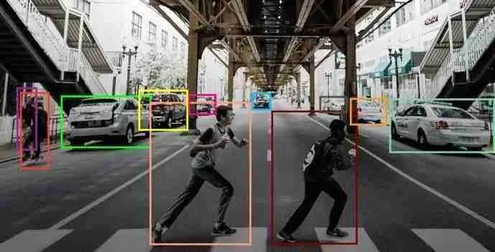
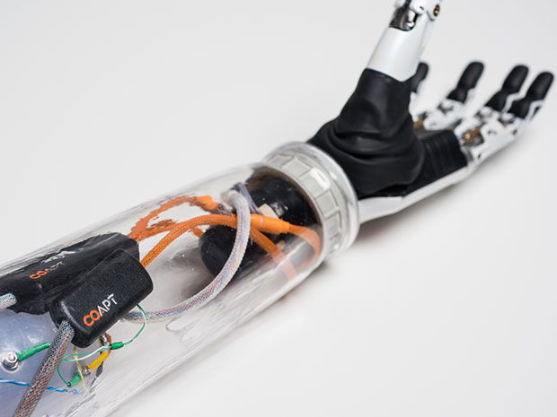
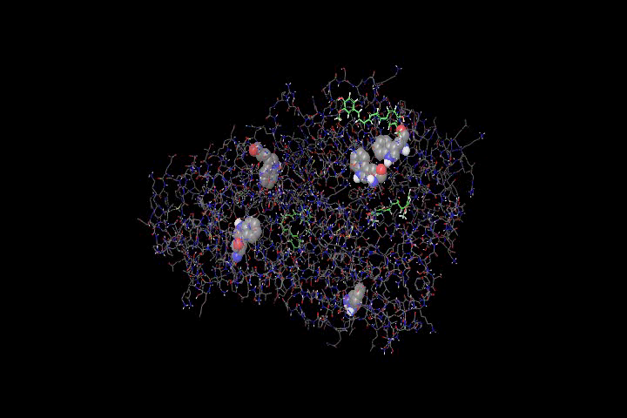
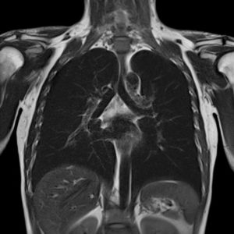
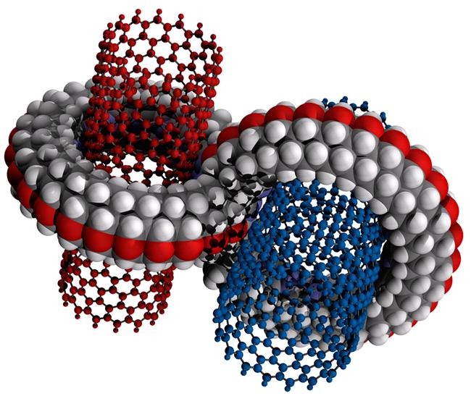
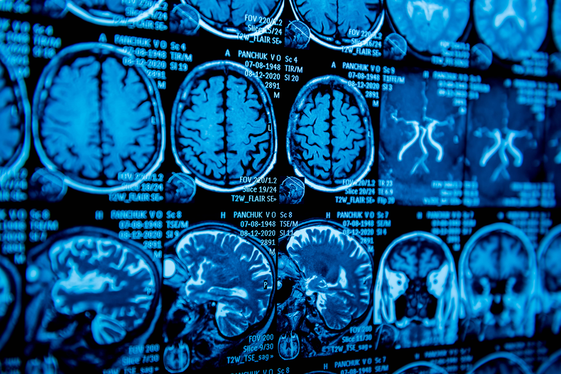
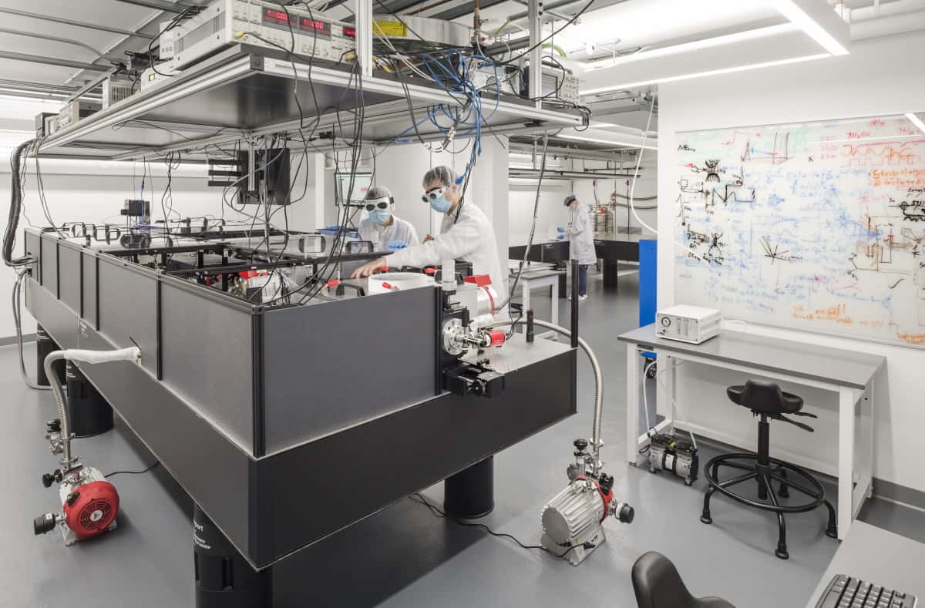
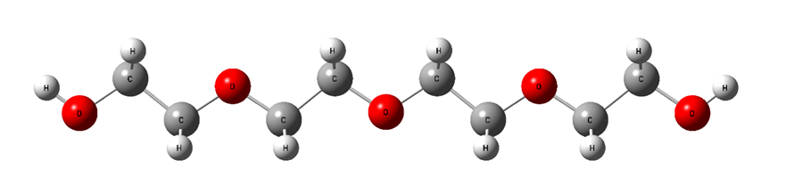
Варіанти кар'єри
Інженер-фізик. Застосовує фізичні методи в інформаційних, медичних та оборонних технологіях, моделює та оптимізує фізичні процеси.
Науковець. Проводить дослідження в області фундаментальної фізики та матеріалознавства, займається розробкою новітніх матеріалів.
Розробник. Створює програмне забезпечення для наукових та інженерних задач, методів візуалізації в медицині та новітніх лікарських препаратів з адресною доставкою.
Викладач фізики, математики та інформатики.

Slide 4

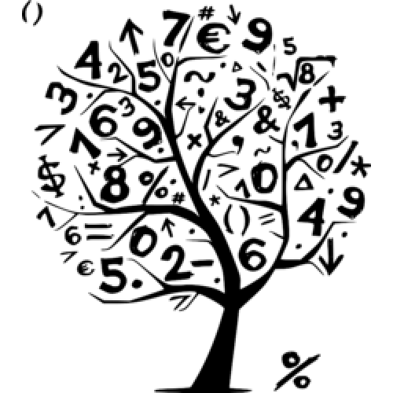

Навчальний план ОПП «Обчислювальна фізика»
Блок фізичних дисциплін
Квантова механіка
Фізика функціональних матеріалів
Фізика молекул
Фізика молекулярних структур
Статистична фізика
Блок математичних дисциплін
Диференціальне та інтегральне числення
Математичні основи машинного навчання
Математичні основи комп'ютерної фізики
Механіка та астрономія
Молекулярна фізика
Електрика та магнетизм
Оптика
Фізика атома та ядра
Соціально-гуманітарний блок
Українська та зарубіжна культура
Іноземна мова
Вступ до університетських студій
Соціально-політичні студії
Вибрані розділи трудового права і основ підприємницької діяльності
Безпека життєдіяльності з основами екології
Блок комп’ютерних дисциплін
Програмування
Машинне навчання і штучний інтелект у фізиці
Моделювання фізичних процесів
Квантово-хімічне моделювання та молекулярна динаміка
Алгоритми та структури даних у моделюванні
Основи операційних систем для фізичного моделювання
Комп'ютерна електроніка
Вибірково-обов’язковий блок
Базова загальновійськова підготовка
Домедична допомога
Вибірковий блок №1.1.
Чисельні методи у фізиці
Квантова інформатика
Теоретична фізика
Молекулярний докінг
Комп'ютерне моделювання біоструктур
Вибірковий блок №2.1.
Мережеві технології
Теоретична фізика
Комп'ютерне моделювання властивостей речовини
Вибірковий блок №3.1.
Молекулярний дизайн
Комп'ютерне моделювання фізичних процесів
Паралельні обчислення
Синергетика
Вибірковий блок №1.2.
Програмування мовою JAVA
Теорія надпровідності
Теоретична фізика
Методи Монте-Карло
Комп'ютерне моделювання матеріалів
Вибірковий блок №2.2.
Кібербезпека
Теоретична фізика
Комп'ютерне моделювання фізичних біоструктур
Вибірковий блок №3.2.
Віртуальний скринінг
Комп'ютерне моделювання фізичних процесів
Чисельні методи
Синергетика

Slide 5
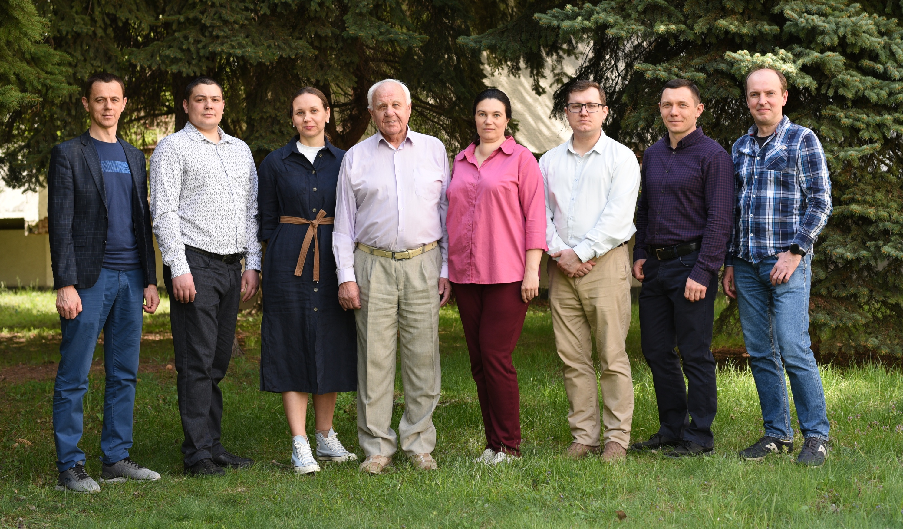
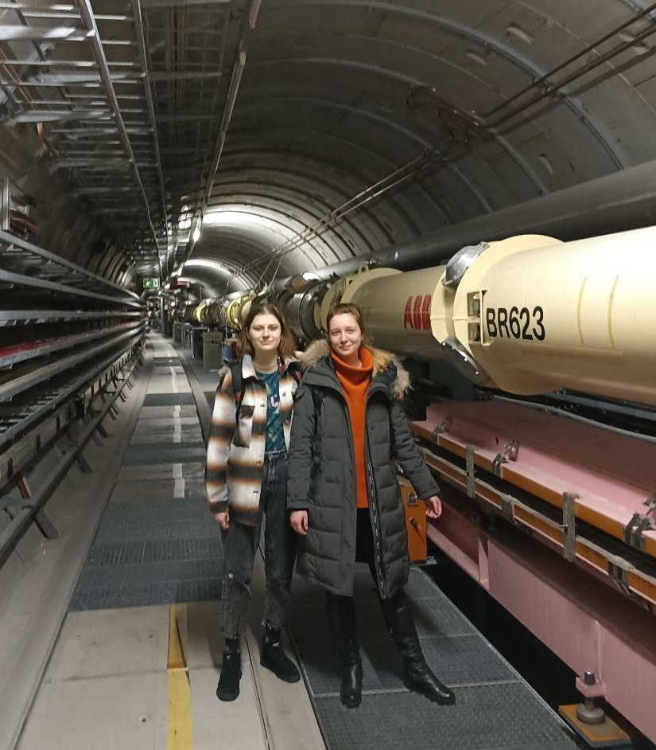
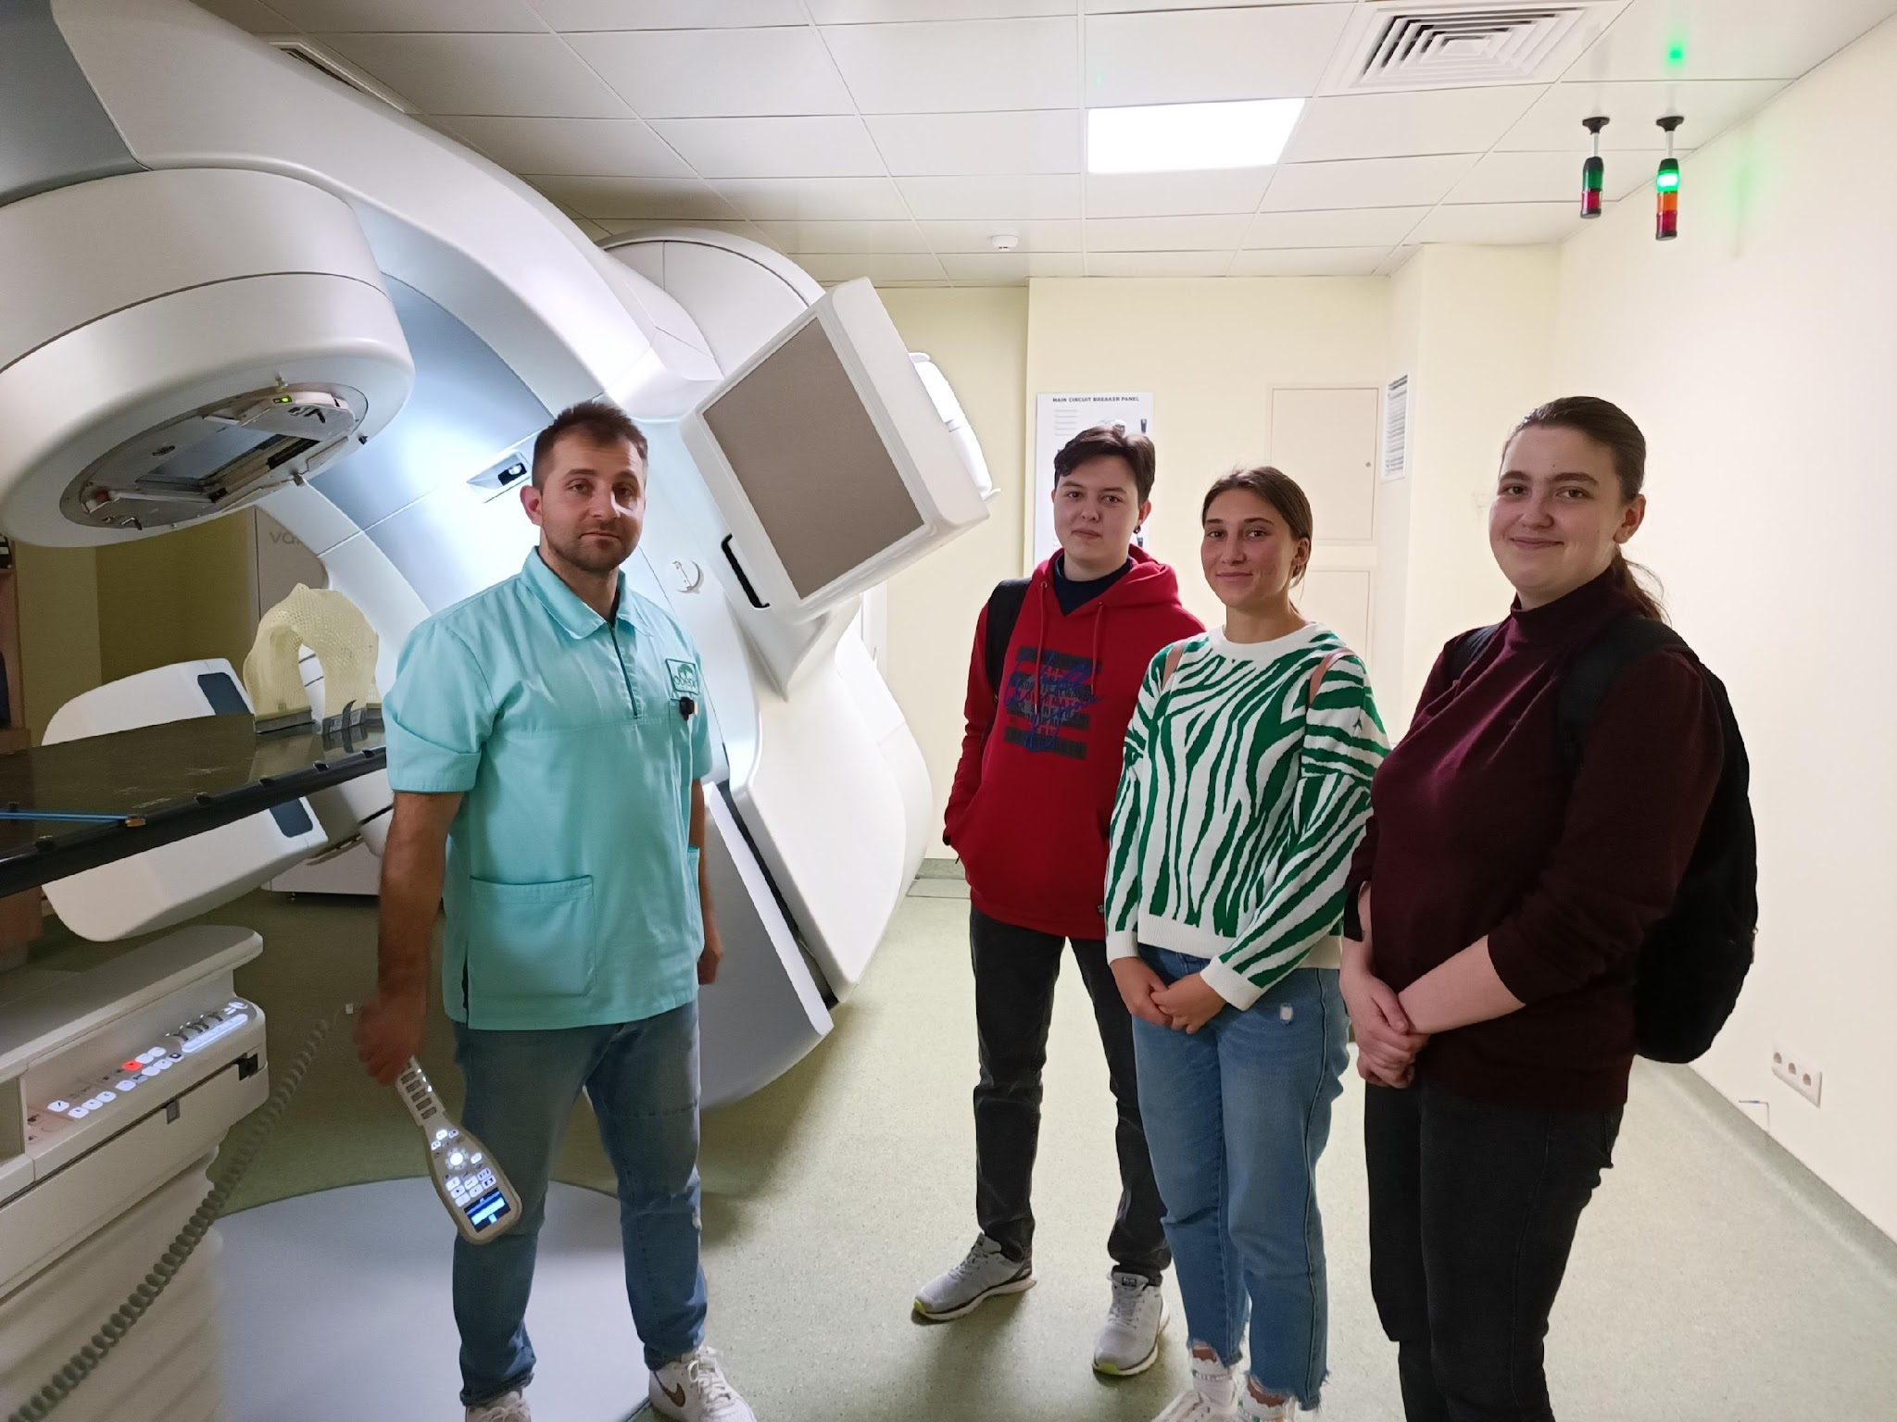







Навчання студентів на освітньо-професійній програмі «Обчислювальна фізика» забезпечує колектив викладачів кафедри фізики функціональних матеріалів, експерти з суміжних кафедр фізичного факультету та інститутів НАН України.
Наші студенти мають можливість брати участь в наукових проєктах і проходити стажування в закордонних та вітчизняних інститутах, наукових установах та організаціях.

Slide 6
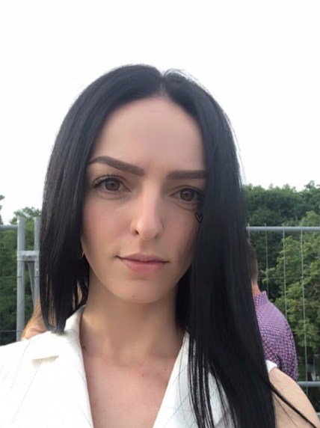
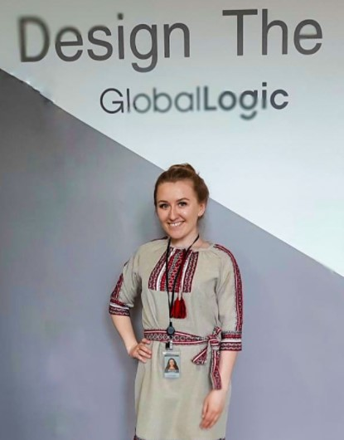
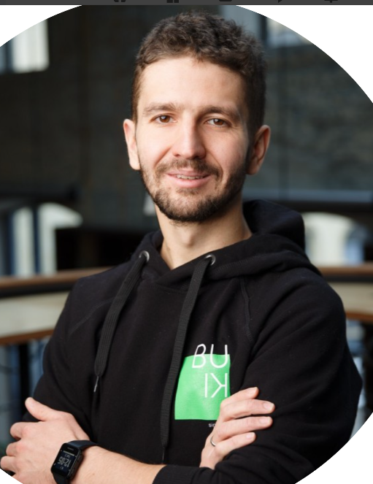

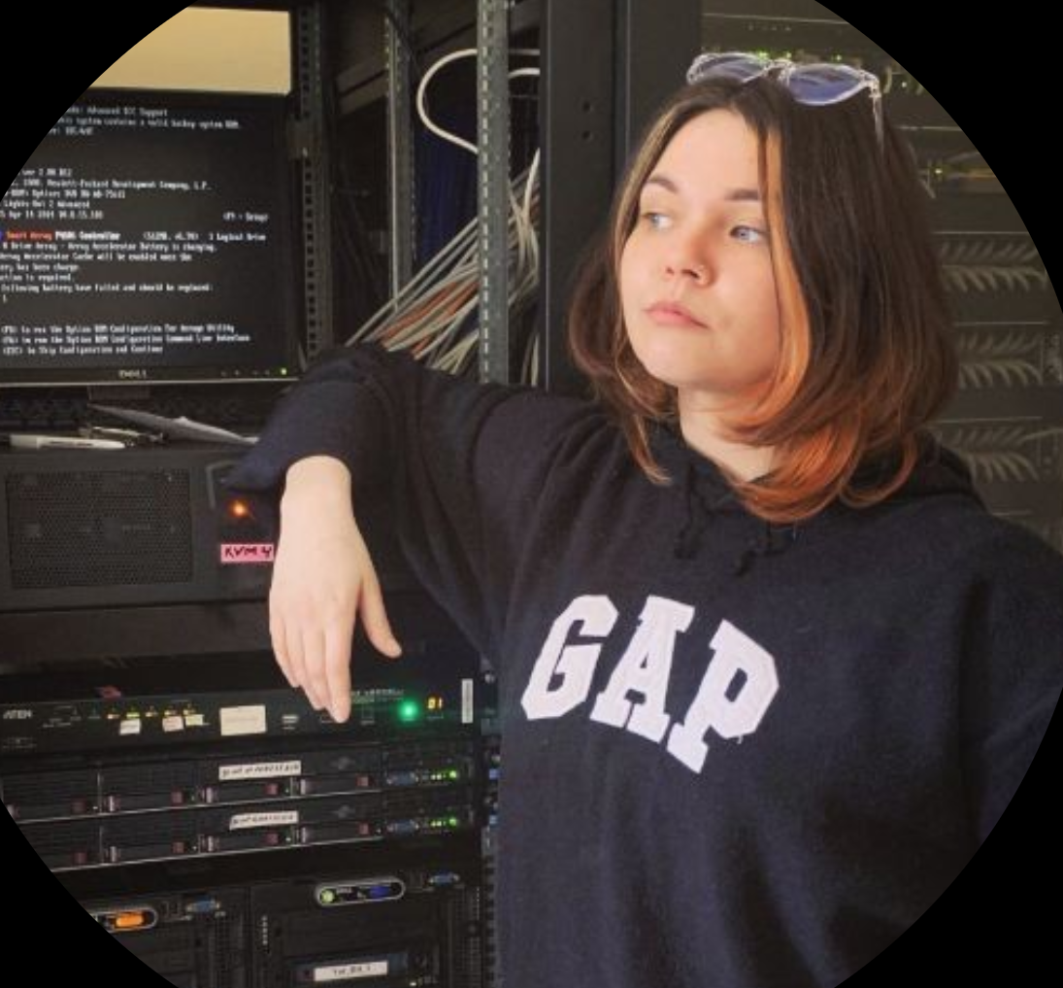

Випускники кафедри, які вже працюють в ІТ
Черпак Оксана, Quality Assurance Engineer (QA Engineer) у GlobalLogic Ukraine
Ярусевич Олександр
Chief Marketing Officer, Chief product officer at BUKI
Гречана Інна
Java Software Engineer - EPAM Systems
Бубало Микола,
Middle Java developer at Intapp
Долгальова Марина Software Test Automation Engineer
Марина Охріменко
Medical conversion engineer – Materialise

